Slide 1
16장 HTML5와 제이쿼리
16.1 HTML5 주요 개념
16.2 HTML5 시맨틱 웹을 위한 구성 요소
16.3 제이쿼리 주요 개념
16.4 제이쿼리의 여러 가지 기능
16.5 제이쿼리 Ajax 기능
16.6 제이쿼리에서 JSON 사용하기

Slide 2
16장 HTML5와 제이쿼리
16.1 HTML5 주요 개념
HTML5의 여러 가지 기능
기능 | 설명
WebForm | 입력 형태를 보다 다양하게 제공합니다.
Video | 동영상 재생을 위한 API를 제공합니다.
Audio | 음성 재생을 위한 API를 제공합니다.
Offline Web | 인터넷 연결이 되지 않은 상태에서도 정상적인 기능을 지원하는 API를 제공합니다.
WebDataBase | 표준 SQL을 사용해 데이터를 저장할 수 있는 기능을 제공합니다.
WebStorage | 웹 애플리케이션에서 데이터를 저장할 수 있는 기능을 제공합니다
Canvas | 2차원 그래픽 그리기 및 객체에 대한 각종 효과를 주는 기능을 제공합니다
SVG | XML 기반 2차원 벡터 그래픽을 표현하기 위한 SVG 언어를 지원합니다.
Geolocation | 디바이스의 지리적 위치 정보를 가져오는 기능을 제공합니다.
WebWorker | 웹 애플리케이션을 위한 스레드 기능을 제공합니다.
WebSocket | 애플리케이션과 서버 간의 양방향 통신 기능을 제공합니다.
CSS3 | 웹 애플리케이션의 다양한 스타일 및 효과를 나타내기 위한 CSS3를 제공합니다.

Slide 3
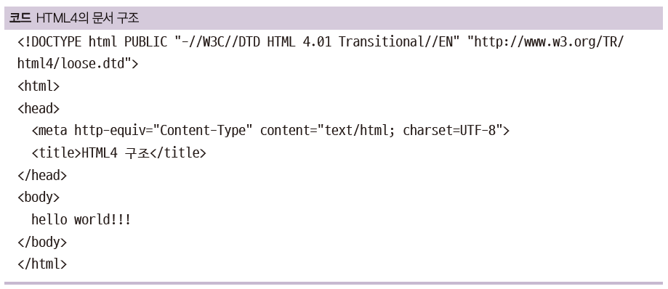
16장 HTML5와 제이쿼리
16.1 HTML5 주요 개념
HTML4와 HTML5의 문서 구조

Slide 4
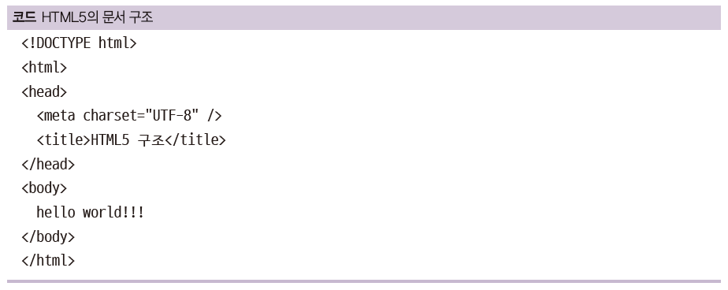
16장 HTML5와 제이쿼리
16.1 HTML5 주요 개념

Slide 5
16장 HTML5와 제이쿼리
16.2 HTML5 시맨틱 웹을 위한 구성 요소
시맨틱 웹(Semantic Web) 정의
기계가 이해할 수 있고 처리할 수 있는 웹 콘텐츠를 만드는 것
1998년 월드와이드웹(WWW)의 창시자인 팀 버너스 리(Tim Berners Lee)에 의해 개발되고 정의된 개념
16.1.1 JSP 페이지에 이미지 포함 실습
HTML5에 추가된 여러 가지 태그
태그 | 설명
<header> | 머리말을 나타내는 태그
<hgroup> | 제목과 부제목을 묶는 태그
<nav> | 메뉴 부분을 나타내는 태그
<section> | 제목별로 나눌 수 있는 태그
<article> | 개별 콘텐츠를 나타내는 태그
<aside> | 왼쪽 또는 오른쪽에 위치하는 사이드 바를 나타내는 태그
<footer> | 하단의 정보를 표시하는 태그

Slide 6
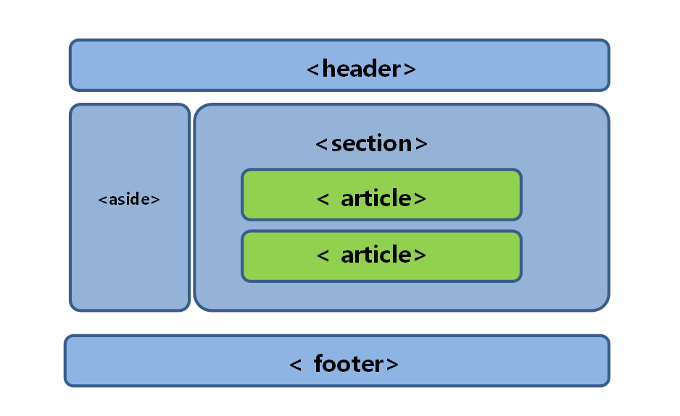
16장 HTML5와 제이쿼리
16.2 HTML5 시맨틱 웹을 위한 구성 요소
HTML4를 이용한 화면 레이아웃
HTML5를 이용한 화면 레이아웃

Slide 7
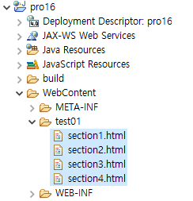
16장 HTML5와 제이쿼리
16.2 HTML5 시맨틱 웹을 위한 구성 요소
16.2.2 HTML5 웹 페이지 구조 관련 태그 사용
1. 새 프로젝트 pro16을 만들고, test01 폴더를 만든 다음 section1.html, section2.html,section3.html,
section4.html을 추가합니다.

Slide 8
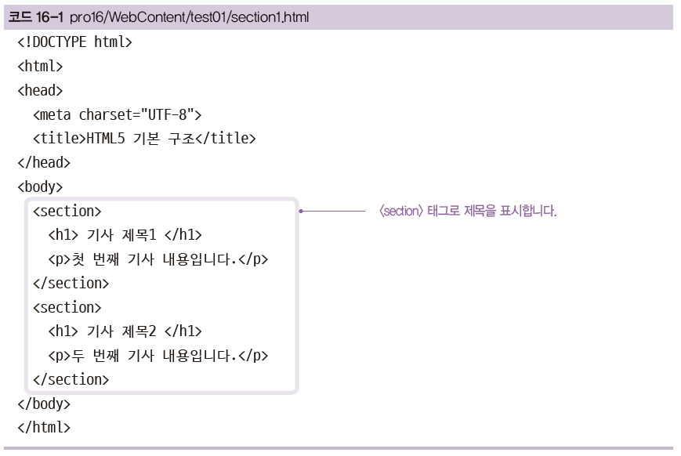
16장 HTML5와 제이쿼리
16.2 HTML5 시맨틱 웹을 위한 구성 요소
2. 다음과 같이 section1.html을 작성합니다.

Slide 9
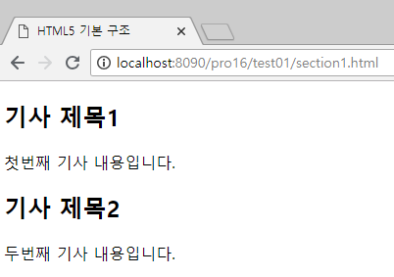
16장 HTML5와 제이쿼리
16.2 HTML5 시맨틱 웹을 위한 구성 요소
3. http://localhost:8090/pro16/test01/sectoin1.html로 요청하여 결과를 확인합니다.

Slide 10
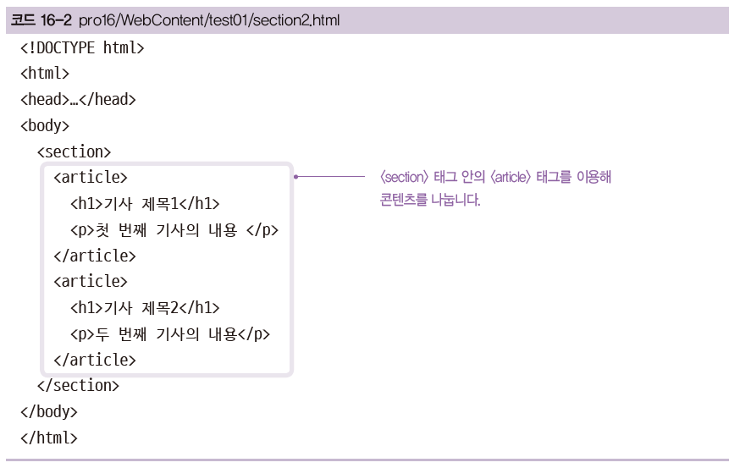
16장 HTML5와 제이쿼리
16.2 HTML5 시맨틱 웹을 위한 구성 요소
4. section2.html을 다음과 같이 작성합니다. <section> 태그 안에 <article> 태그를 사용해 본문을 표시합니다.

Slide 11
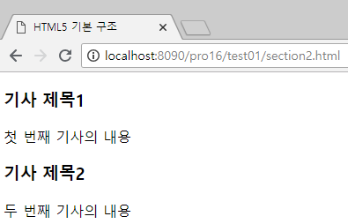
16장 HTML5와 제이쿼리
16.2 HTML5 시맨틱 웹을 위한 구성 요소
5. http://localhost:8090/pro16/test01/section2.html로 요청하여 결과를 확인합니다.

Slide 12
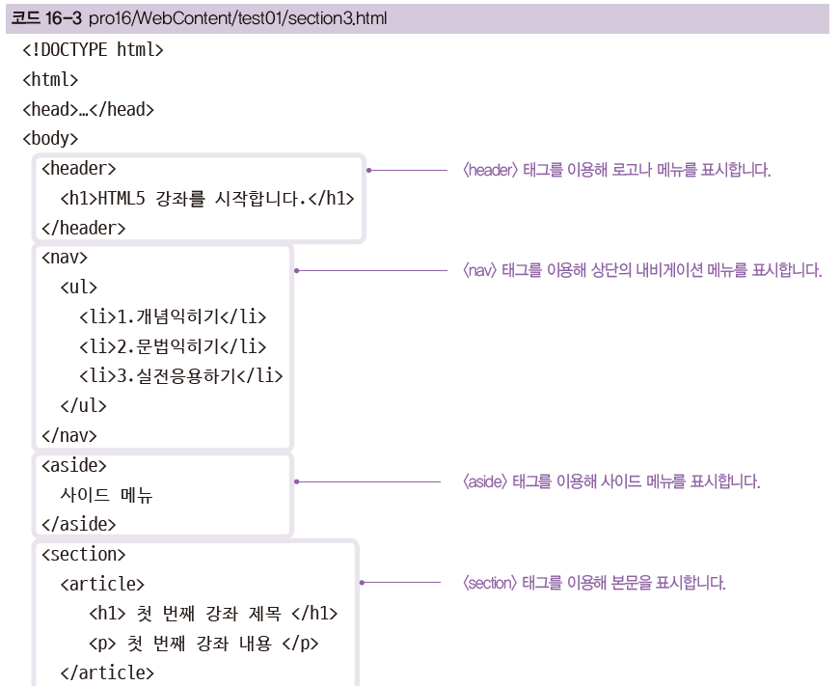
16장 HTML5와 제이쿼리
16.2 HTML5 시맨틱 웹을 위한 구성 요소
6. 이번에는 section3.html을 다음과 같이 작성합니다. 여러 가지 시맨틱 웹의 태그를 이용해 화면의 레이아웃을
구성하는 내용입니다.

Slide 13
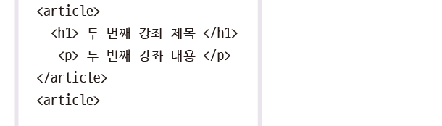
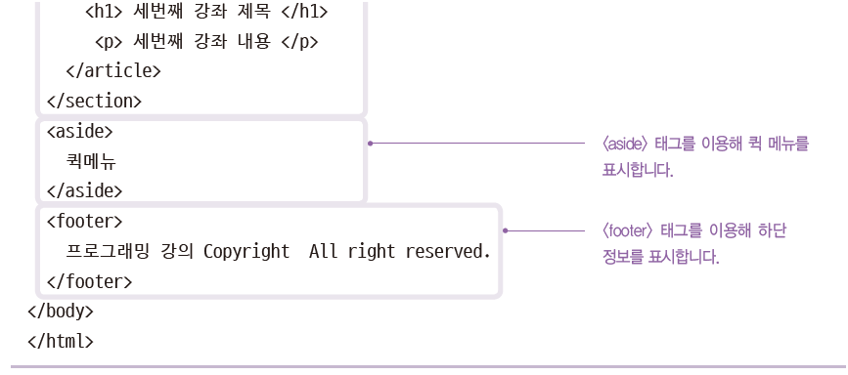
16장 HTML5와 제이쿼리
16.2 HTML5 시맨틱 웹을 위한 구성 요소

Slide 14
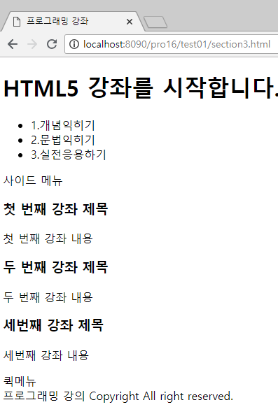
16장 HTML5와 제이쿼리
16.2 HTML5 시맨틱 웹을 위한 구성 요소
7. http://localhost:8090/pro16/test01/section3.html로 요청하여 결과를 확인합니다.

Slide 15
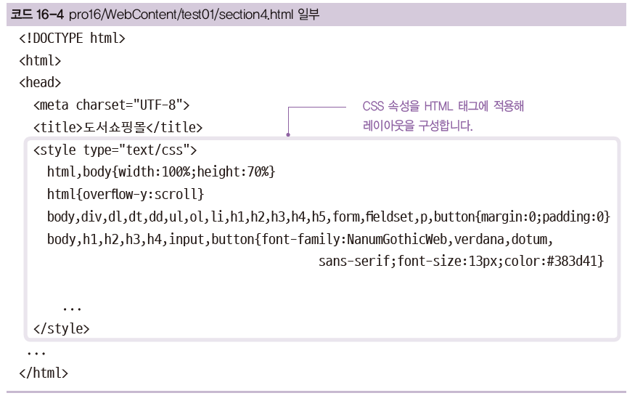
16장 HTML5와 제이쿼리
16.2 HTML5 시맨틱 웹을 위한 구성 요소
section4.html은 HTML 태그에 CSS를 적용한 코드 예입니다

Slide 16
16장 HTML5와 제이쿼리
<!DOCTYPE html>
<html>
<head>
<meta charset="UTF-8">
<title>도서쇼핑몰</title>
<style type="text/css">
html,body{width:100%;height:70%}
html{overflow-y:scroll}
body,div,dl,dt,dd,ul,ol,li,h1,h2,h3,h4,h5,form,fieldset,p,button{margin:0;padding:0}
body,h1,h2,h3,h4,input,button{font-family:NanumGothicWeb,verdana,dotum,
sans-serif;font-size:13px;color:#383d41}
body{background-color:#fff}
li{list-style:none}
#container{width:760px;margin:0 auto}
header{margin-top:20px;padding:20px;border:1px solid #000;background:#6600cc }
hgroup{overflow:hidden;padding-bottom:20px}
hgroup h1{float:left;font-size:18px;color:#fff}
hgroup h2{float:right;font-weight:normal;color:#fff;opacity:0.8}
nav{clear:both;overflow:hidden}
nav li{float:left;padding-right:5px;font-family:verdana}
nav li span{display:inline-block;padding:3px 10px;
border-radius:5px;background-color:#fff}
section{float:left;width:518px;margin-top:15px;
margin-bottom:20px;padding:20px;border:1px
solid #330000;line-height:20px;background:#99ccff }
article{margin-bottom:10px}
article h3{font-size:16px}
aside{float:right;width:163px;padding:10px;margin-top:15px;border:
1px solid #330000;line-height:20px ;background:#99ccff }
aside .ad{height:100px;margin-bottom:20px;background-color:#ebebeb}
footer{clear:both;padding:20px;border:1px solid #330000 ;background:#99ccff;
text-align:center }
</style>
</head>
16.2 HTML5 시맨틱 웹을 위한 구성 요소

Slide 17
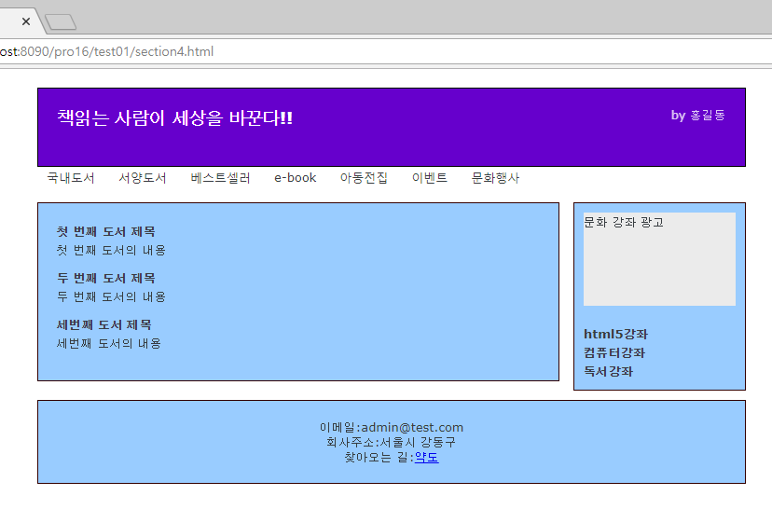
16장 HTML5와 제이쿼리
<body>
<div id="container">
<header>
<hgroup>
<h1>책읽는 사람이 세상을 바꾼다!!</h1>
<h2>by 홍길동</h2>
</hgroup>
</header>
<nav>
<ul>
<li><span>국내도서</span></li>
<li><span>서양도서</span></li>
<li><span>베스트셀러</span></li>
<li><span>e-book</span></li>
<li><span>아동전집</span></li>
<li><span>이벤트</span></li>
<li><span>문화행사</span></li>
</ul>
</nav>
<section>
<article>
<h1> 첫 번째 도서 제목 </h1>
<p> 첫 번째 도서의 내용 </p>
</article>
<article>
<h1> 두 번째 도서 제목 </h1>
<p> 두 번째 도서의 내용 </p>
</article>
<article>
<h1> 세번째 도서 제목 </h1>
<p> 세번째 도서의 내용 </p>
</article>
</section>
<aside>
<p class="ad">문화 강좌 광고</p>
<ul>
<li><b>html5강좌</b></li>
<li><b>컴퓨터강좌</b></li>
<li><b>독서강좌</b></li>
</ul>
</aside>
<footer>
이메일:admin@test.com<br>
회사주소:서울시 강동구<br>
찾아오는 길:<a href="#">약도</a>
</footer>
</div>
</body>
</html>
16.2 HTML5 시맨틱 웹을 위한 구성 요소

Slide 18

16장 HTML5와 제이쿼리
16.2 HTML5 시맨틱 웹을 위한 구성 요소
http://localhost:8090/pro16/test01/section4.html로 요청하여 실행 결과를 확인합니다.

Slide 19
16장 HTML5와 제이쿼리
16.3 제이쿼리 주요 개념
제이쿼리(jQuery)
화면의 동적 기능을 자바스크립트보다 좀 더 쉽고 편리하게 개발할 수 있게 해주는 자바스크립트 기반 라이브러리
제이쿼리(jQuery) 특징
CSS 선택자를 사용해 각 HTML 태그에 접근해서 작업하므로 명료하면서도 읽기 쉬운 형태로 표현함
메서드 체인 방식으로 수행하므로 여러 개의 동작(기능)이 한 줄로 수행할 수 있음
풍부한 플러그인을 제공하므로 이미 개발된 많은 플러그인을 쉽고 빠르게 이용할 수 있음
크로스 브라우징을 제공하므로 브라우저 종류에 상관 없이 동일하게 기능을 수행함
제이쿼리(jQuery) 사용 방법
www.jquery.com에서 다운로드해서 사용하는 방법
네트워크로 CDN 호스트를 설정해서 사용하는 방법

Slide 20
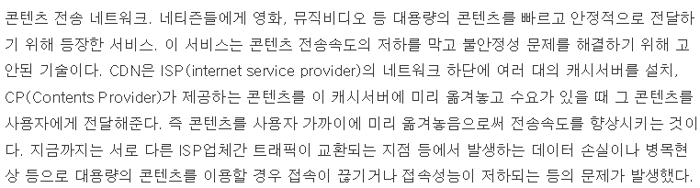
16장 HTML5와 제이쿼리
16.3 제이쿼리 주요 개념
제이쿼리(jQuery) CDN 호스트 설정 방법
<script src="http://code.jquery.com/jquery-2.2.1.min.js"></script>
: 지정한 버전의 제이쿼리를 사용합니다.
<script src="http://code.jquery.com/jquery-latest.min.js"></script>
: 가장 최신 버전의 제이쿼리를 사용합니다.
CDN(Contents Delivery Network)

Slide 21
16장 HTML5와 제이쿼리
16.4 제이쿼리의 여러 가지 기능
제이쿼리의 여러 가지 선택자
선택장 종류 | 선택자 표현 방법 | 설명
All selector | $("*") | 모든 DOM을 선택합니다.
ID selector | $("#id") | 해당되는 id를 가지는 DOM을 선택합니다.
Element selector | $("elementName") | 해당되는 이름을 가지는 DOM을 선택합니다.
class selector | $(".className") | CSS 중 해당되는 클래스 이름을 가지는 DOM을 선택합니다.
Multiple selector | $("selector1,selector2, selector3, ...., selectorN") | 해당되는 선택자를 가지는 모든 DOM을 선택 합니다.
DOM

Slide 22
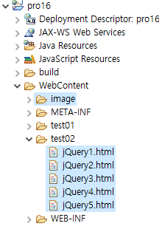
16장 HTML5와 제이쿼리
16.4 제이쿼리의 여러 가지 기능
16.4.1 제이쿼리 선택자 사용 실습
1. 다음과 같이 test02 폴더에 제이쿼리 실습 html을 생성합니다.

Slide 23
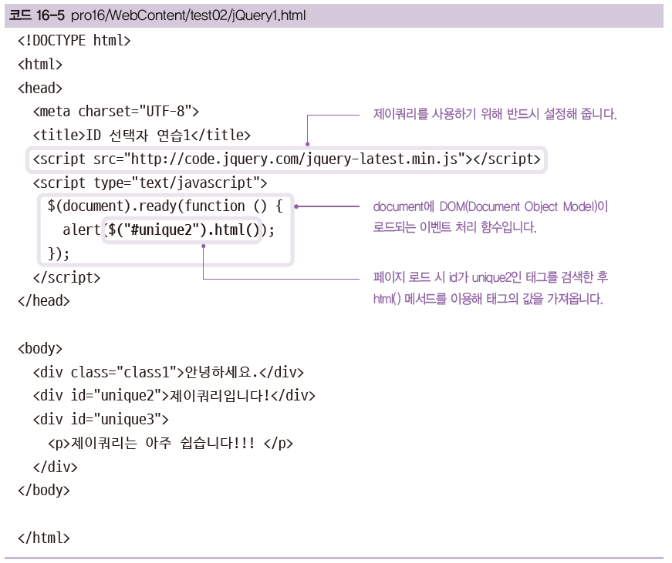
16장 HTML5와 제이쿼리
16.4 제이쿼리의 여러 가지 기능
2. jQuery1.html을 다음과 같이 작성합니다.
window.onload
$(document).ready( )
$(function( ){ });
$(document).ready( function( ) { } );
순서
1. head 부분
2. body 부분
3. onload 코드부분

Slide 24
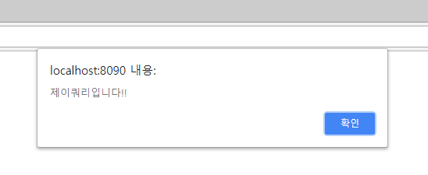

16장 HTML5와 제이쿼리
16.4 제이쿼리의 여러 가지 기능
<!DOCTYPE html>
<html>
<head>
<meta charset="UTF-8">
<title>ID 셀렉터 연습1</title>
<script src="http://code.jquery.com/jquery-2.2.1.min.js"></script>
<script type="text/javascript">
$(document).ready(function(){
alert($("#unique2").html());
});
</script>
</head>
<body>
<div class="class1">안녕하세요.</div>
<div id="unique2">제이쿼리입니다!!</div>
<div id="unique3">
<p>제이쿼리는 아주 쉽습니다!!!</p>
</div>
</body>
</html>

Slide 25


16장 HTML5와 제이쿼리
16.4 제이쿼리의 여러 가지 기능
3. http://localhost:8090/pro16/test02/jQuery1.html로 요청하여 실행 결과를 확인합니다. 웹 페이지가
브라우저에 로드되는 즉시 id에 해당되는 엘리먼트의 값을 출력합니다.

Slide 26
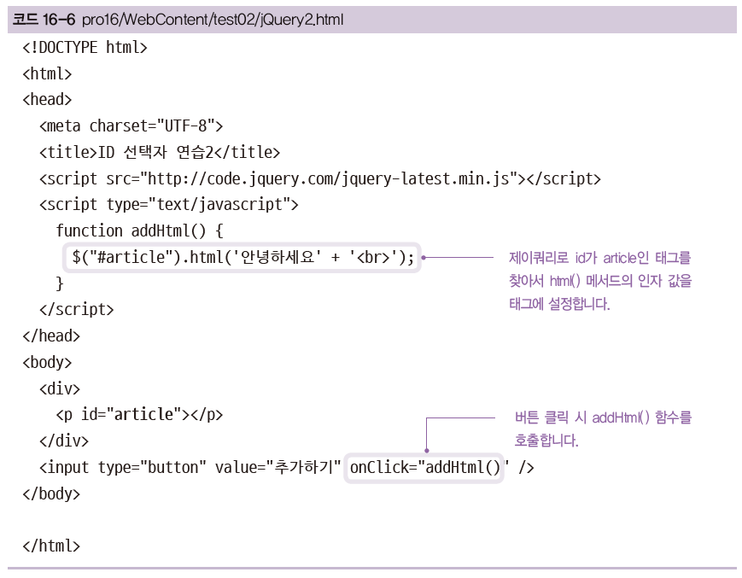
16장 HTML5와 제이쿼리
16.4 제이쿼리의 여러 가지 기능
4. 다음은 제이쿼리의 id 선택자를 이용해 해당 id를 가지는 <p> 엘리먼트에 접근하여 동적으로 텍스트를
추가해 보겠습니다.

Slide 27
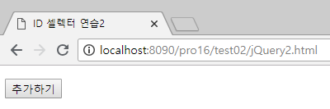
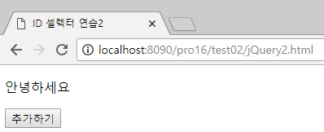
16장 HTML5와 제이쿼리
16.4 제이쿼리의 여러 가지 기능
<!DOCTYPE html>
<html>
<head>
<meta charset="UTF-8">
<title>ID 셀렉터 연습2</title>
<script src="http://code.jquery.com/jquery-latest.min.js"></script>
<script type="text/javascript">
function addHtml(){
$("#article").html('안녕하세요'+'<br>');
}
</script>
</head>
<body>
<div>
<p id="article"></p>
</div>
<input type="button" value="추가하기" onClick="addHtml()" />
</body>
</html>

Slide 28


16장 HTML5와 제이쿼리
16.4 제이쿼리의 여러 가지 기능
5. http://localhost:8090/pro16/test02/jQuery2.html로 요청한 후 추가하기를 클릭합니다.
6. <p> 태그에 “안녕하세요”라는 텍스트를 추가하고 결과를 확인합니다.

Slide 29
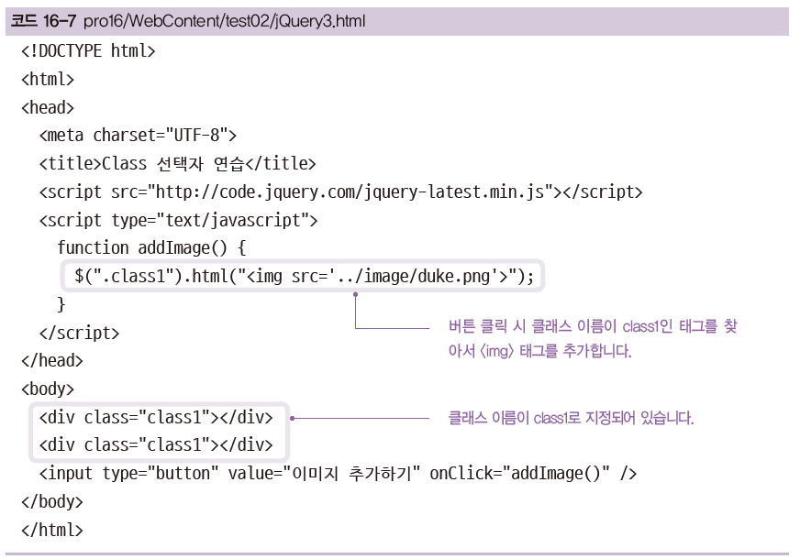
16장 HTML5와 제이쿼리
16.4 제이쿼리의 여러 가지 기능
7. 이번에는 class 선택자로 <div> 태그에 접근하여 기능을 수행해 보겠습니다.

Slide 30
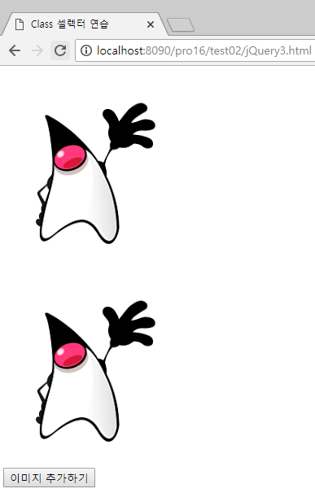
16장 HTML5와 제이쿼리
16.4 제이쿼리의 여러 가지 기능
<!DOCTYPE html>
<html>
<head>
<meta charset="UTF-8">
<title>Class 셀렉터 연습</title>
<script src="http://code.jquery.com/jquery-latest.min.js"></script>
<script type="text/javascript">
function addImage(){
$(".class1").html("<img src='../image/duke.png'>");
}
</script>
</head>
<body>
<div class="class1">
</div>
<div class="class1">
</div>
<input type="button" value="이미지 추가하기" onClick="addImage()" />
</body>
</html>

Slide 31

16장 HTML5와 제이쿼리
16.4 제이쿼리의 여러 가지 기능
8. http://localhost:8090/pro16/test02/jQuery3.html로 요청하여 이미지 추가하기를 클릭하면 이미지가
두 개의 <div>에 추가됩니다.

Slide 32
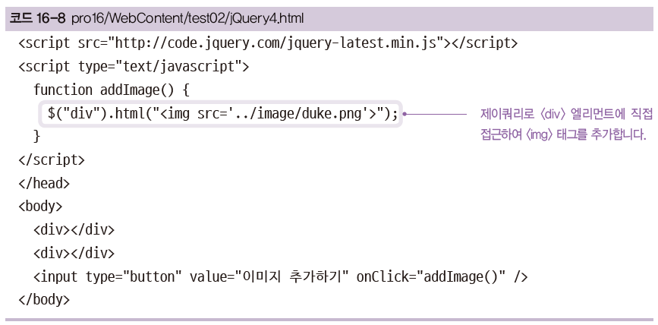
16장 HTML5와 제이쿼리
16.4 제이쿼리의 여러 가지 기능
9. 다음은 제이쿼리에서 <div> 엘리먼트에 직접 접근하여 이미지를 추가해 보겠습니다.

Slide 33
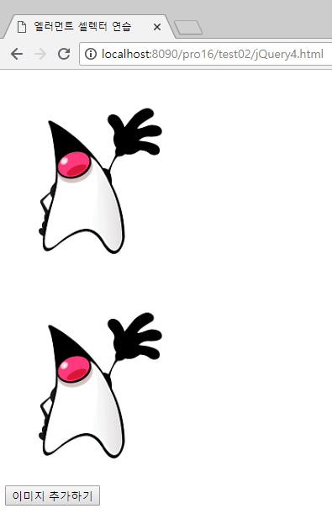
16장 HTML5와 제이쿼리
16.4 제이쿼리의 여러 가지 기능
<!DOCTYPE html>
<html>
<head>
<meta charset="UTF-8">
<title>엘러먼트 셀렉터 연습</title>
<script src="http://code.jquery.com/jquery-latest.min.js"></script>
<script type="text/javascript">
function addImage(){
$("div").html("<img src='../image/duke.png'>");
}
</script>
</head>
<body>
<div></div>
<div></div>
<input type="button" value="이미지 추가하기" onClick="addImage()" />
</body>
</html>

Slide 34

16장 HTML5와 제이쿼리
16.4 제이쿼리의 여러 가지 기능
10. http://localhost:8090/pro16/test02/jQuery4.html로 요청하여 <div> 엘리먼트에 이미지를 추가합니다.

Slide 35
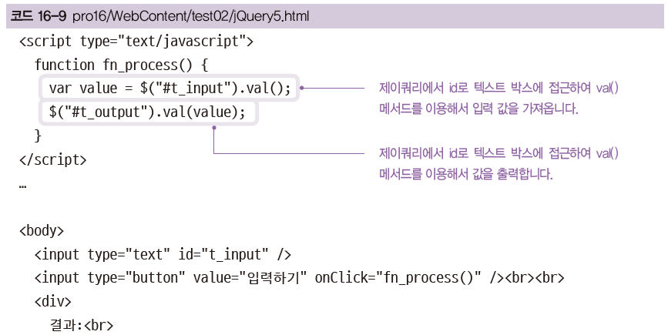
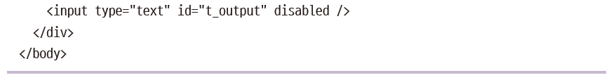
16장 HTML5와 제이쿼리
16.4 제이쿼리의 여러 가지 기능
11. jQuery5.html을 다음과 같이 작성합니다.

Slide 36
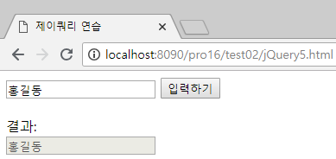
16장 HTML5와 제이쿼리
16.4 제이쿼리의 여러 가지 기능
<!DOCTYPE html>
<html>
<head>
<meta charset="UTF-8">
<title>제이쿼리 연습</title>
<script src="http://code.jquery.com/jquery-latest.min.js"></script>
<script type="text/javascript">
function fn_process(){
var value=$("#t_input").val();
$("#t_output").val(value);
}
</script>
</head>
<body>
<input type="text" id="t_input" />
<input type="button" value="입력하기" onClick="fn_process()" /><br><br>
<div>
결과:<br>
<input type="text" id="t_output" disabled/>
</div>
</body>
</html>

Slide 37

16장 HTML5와 제이쿼리
16.4 제이쿼리의 여러 가지 기능
12. http://localhost:8090/pro16/test02/jQuery5.html로 요청하여 텍스트 박스에 홍길동이라고 이름을
입력한 후 입력하기를 클릭하면 입력한 이름이 다른 텍스트 박스에 표시됩니다.

Slide 38
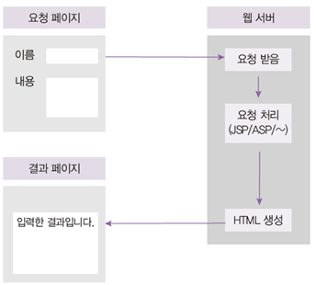
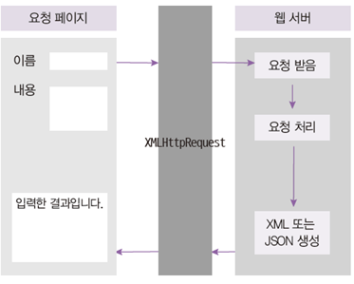
16장 HTML5와 제이쿼리
16.5 제이쿼리 Ajax 기능
Ajax의 정의
Ajax란 Asynchronous Javascript(비동기 자바스크립트) + XML의 의미로 자바스크립트를 사용한 비동기 통신, 즉 클라이언트와 서버 간의 XML이나 JSON 데이터를 주고받는 기술
기존 웹 페이지 동작 방식
Ajax 웹 페이지 동작 방식

Slide 39
16장 HTML5와 제이쿼리
16.5 제이쿼리 Ajax 기능
16.5.1 제이쿼리 Ajax 사용법
제이쿼리 Ajax 사용 형식
$.ajax({
type: "post 또는 get",
async:"true 또는 false",
url: "요청할 URL",
data: {서버로 전송할 데이터},
dataType: "서버에서 전송받을 데이터형식",
success:{
//정상 요청, 응답 시 처리
},
error: function(xhr,status,error){
//오류 발생 시 처리
},
complete:function(data,textStatus){
//작업 완료 후 처리
}
});
서버로 전송
서버로 부터 응답

Slide 40
16장 HTML5와 제이쿼리
16.5 제이쿼리 Ajax 기능
제이쿼리 Ajax 기능 관련 속성들
속성 | 설명
type | 통신 타입을 설정합니다(post 또는 get 방식으로 선택합니다).
url | 요청할 url을 설정합니다.
async | 비동기식으로 처리할지의 여부를 설정합니다(false인 경우 동기식으로 처리합니다).
data | 서버에 요청할 때 보낼 매개변수를 설정합니다.
dataType | 응답 받을 데이터 타입을 설정합니다(XML, TEXT, HTML, JSON 등).
success | 요청 및 응답에 성공했을 때 처리 구문을 설정합니다.
error | 요청 및 응답에 실패했을 때 처리 구문을 설정합니다.
complete | 모든 작업을 마친 후 처리 구문을 설정합니다.
Ajax(Asynchronous JavaScript and XML)는 비동기적인 웹 애플리케이션의 제작을 위해서 표현 정보를 위한 HTML과 CSS, 동적인 화면 출력 및 표시 정보와의 상호작용을 위한 DOM JavaScript, 웹 서버와 비동기적으로 데이터를 교환하고 조작하기 위한 XML, Json, HTML, 텍스트등을 이용하는 웹 개발 방법.
웹 에서 서버측에 데이터를 요청하고 데이터의 수신이 완료될 때까지 기존 방법과 다르게 Ajax를 이용하여 데이터의 수신을 기다리지 않고 바로 다른 작업을 실행함에 따라 불필요한 페이지의 로딩을 기다리지 않으므로 웹의 속도가 빠르게 반응 할 수 있다. 대부분 jQuery에서의 Ajax도 비동기식을 기본적으로 지원하지만 상황에 따라 동기식(Synchronous)방식 으로 사용할 경우가 종종 생긴다.

Slide 41
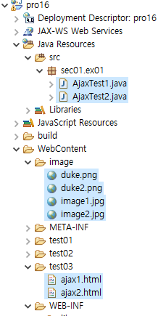
16장 HTML5와 제이쿼리
16.5 제이쿼리 Ajax 기능
16.5.2 제이쿼리 Ajax 사용하기
1. sec01.ex01 패키지를 만들고 AjaxTest1.java, AjaxTest2.java를 생성합니다. 그리고 test03 폴더에 ajax1.html,
ajax2.html을 추가합니다.

Slide 42
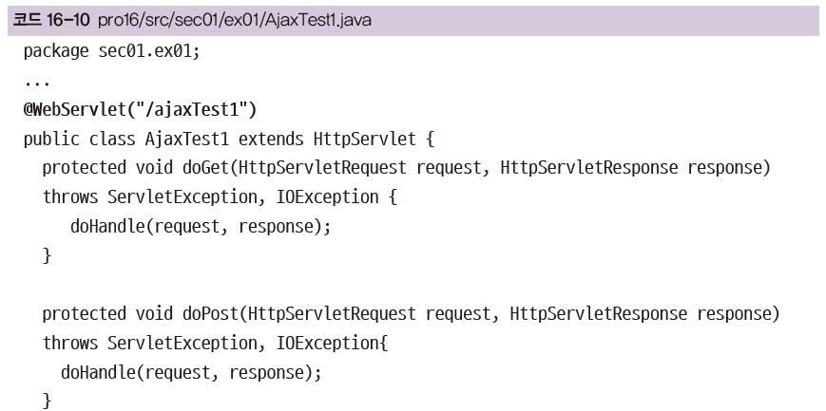
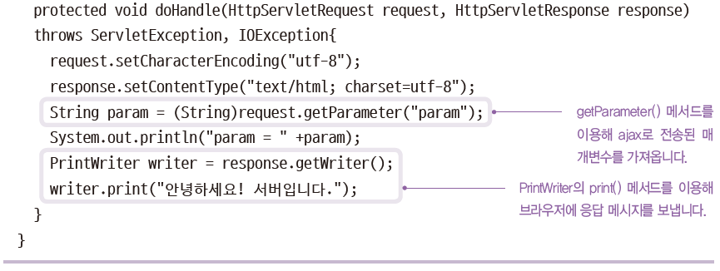
16장 HTML5와 제이쿼리
16.5 제이쿼리 Ajax 기능
2. AjaxTest1.java를 다음과 같이 작성합니다.
private

Slide 43
16장 HTML5와 제이쿼리
package sec01.ex01;
import java.io.IOException;
import java.io.PrintWriter;
import javax.servlet.ServletException;
import javax.servlet.annotation.WebServlet;
import javax.servlet.http.HttpServlet;
import javax.servlet.http.HttpServletRequest;
import javax.servlet.http.HttpServletResponse;
@WebServlet("/ajaxTest1")
public class AjaxTest1 extends HttpServlet {
private static final long serialVersionUID = 1L;
protected void doGet(HttpServletRequest request, HttpServletResponse response) throws ServletException, IOException {
doHandler(request, response);
}
protected void doPost(HttpServletRequest request, HttpServletResponse response) throws ServletException, IOException {
doHandler(request, response);
}
private void doHandler(HttpServletRequest request, HttpServletResponse response) throws ServletException, IOException {
request.setCharacterEncoding("utf-8");
response.setContentType("text/html; charset=utf-8");
String param = (String) request.getParameter("param");
System.out.println("param = " + param);
PrintWriter writer = response.getWriter();
writer.print("안녕하세요.서버입니다.");
}
}

Slide 44
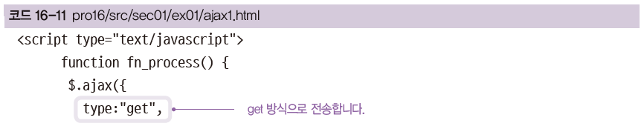
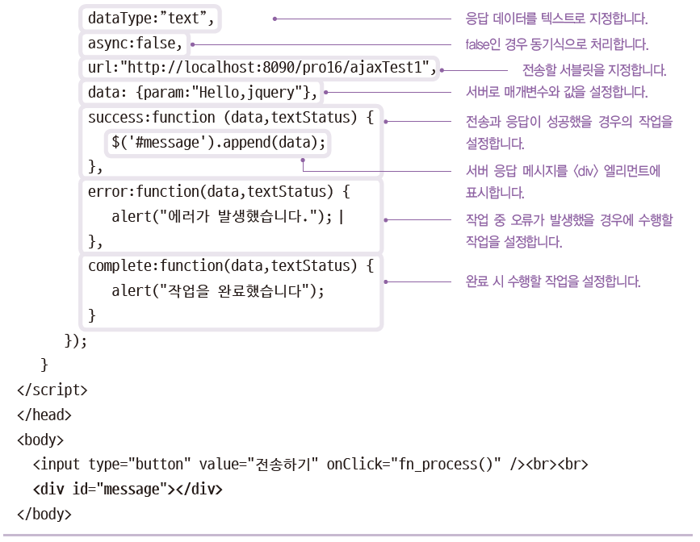
16장 HTML5와 제이쿼리
16.5 제이쿼리 Ajax 기능
test03
3. ajax1.html을 다음과 같이 작성합니다.

Slide 45
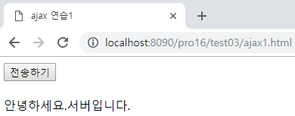

16장 HTML5와 제이쿼리
<!DOCTYPE html>
<html>
<head>
<meta charset="UTF-8">
<title>ajax 연습1</title>
<script src="http://code.jquery.com/jquery-latest.min.js"></script>
<script type="text/javascript">
function fn_process(){
$.ajax({
type:"get",
dataType:"text",
async:false,
url:"http://localhost:8090/pro16/ajaxTest1",
data: {param:"Hello,jquery"},
success:function (data,textStatus){
$('#message').append(data);
},
error:function(data,textStatus){
alert("에러가 발생했습니다.");ㅣ
},
complete:function(data,textStatus){
alert("작업을완료 했습니다");
}
});
}
</script>
</head>
<body>
<input type="button" value="전송하기" onClick="fn_process()" /><br><br>
<div id="message"></div>
</body>
</html>
서블릿:ajaxTest1
String param = (String) request.getParameter("param");
System.out.println("param = " + param);
PrintWriter writer = response.getWriter();
writer.print("안녕하세요.서버입니다.");

Slide 46


16장 HTML5와 제이쿼리
16.5 제이쿼리 Ajax 기능
4. http://localhost:8090/pro16/test03/ajax1.html로 요청하여 전송하기를 클릭하면 서버에서 ajax로
전송된 데이터를 <div> 엘리먼트에 표시합니다.
5. 서버의 서블릿에서는 ajax로 전달된 매개변수 값을 콘솔로 출력합니다.

Slide 47
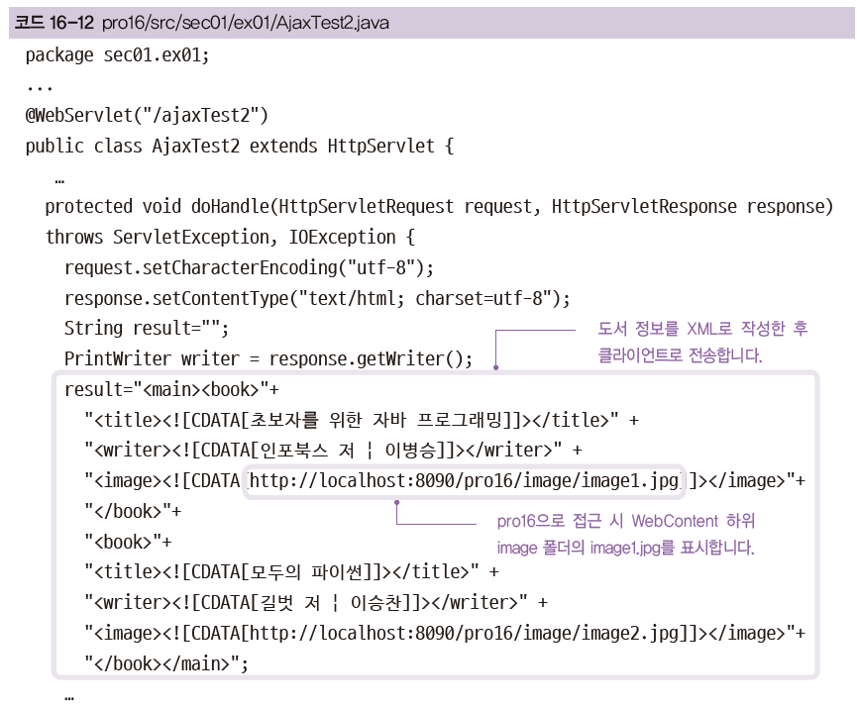
16장 HTML5와 제이쿼리
16.5 제이쿼리 Ajax 기능
16.15.3 XML 데이터 연동하기
1. 다음과 같이 AjaxTest2 클래스를 작성합니다.

Slide 48
16장 HTML5와 제이쿼리
:
@WebServlet("/ajaxTest2")
public class AjaxTest2 extends HttpServlet {
private static final long serialVersionUID = 1L;
protected void doGet(HttpServletRequest request, HttpServletResponse response) throws ServletException, IOException {
doHandle(request, response);
}
protected void doPost(HttpServletRequest request, HttpServletResponse response) throws ServletException, IOException {
doHandle(request, response);
}
private void doHandle(HttpServletRequest request, HttpServletResponse response) throws ServletException, IOException {
request.setCharacterEncoding("utf-8");
response.setContentType("text/html; charset=utf-8");
String result = "";
PrintWriter writer = response.getWriter();
result="<main><book>"+
"<title><![CDATA[초보자를 위한 자바 프로그래밍]]></title>" +
"<writer><![CDATA[인포북스 저 | 이병승]]></writer>" +
"<image><![CDATA[http://localhost:8090/pro16/image/image1.jpg]]></image>"+
"</book>"+
"<book>"+
"<title><![CDATA[모두의 파이썬]]></title>" +
"<writer><![CDATA[길벗 저 | 이승찬]]></writer>" +
"<image><![CDATA[http://localhost:8090/pro16/image/image2.jpg]]></image>"+
"</book></main>";
System.out.println(result);
writer.print(result);
}
}
xml형식

Slide 49
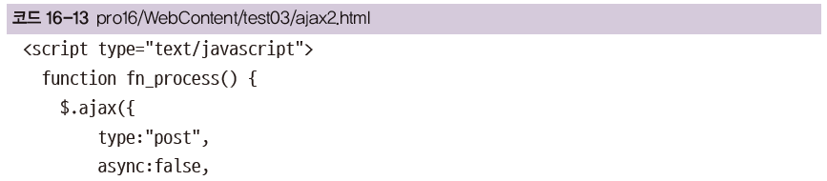
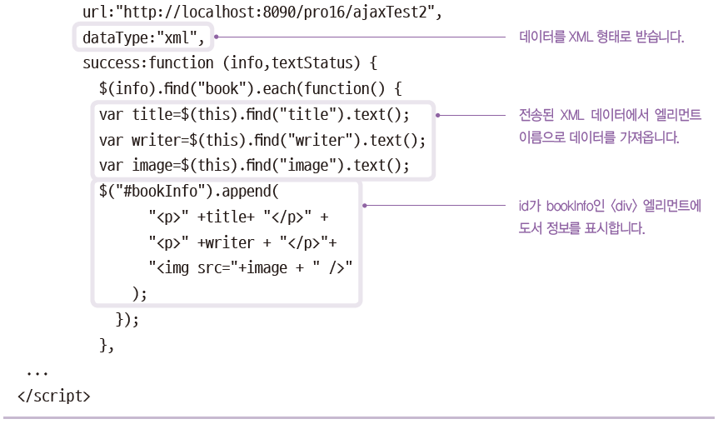
16장 HTML5와 제이쿼리
16.5 제이쿼리 Ajax 기능
2. 브라우저에서는 XML 데이터를 받은 후 제이쿼리의 find() 메서드에 <title>, <writer>,<image> 태그 이름으로
호출하여 각각의 도서 정보를 가져옵니다.

Slide 50
16장 HTML5와 제이쿼리
<!DOCTYPE html> <html><head>
<meta charset="UTF-8">
<title>도서 정보 출력창</title>
<script src="http://code.jquery.com/jquery-latest.min.js"></script>
<script type="text/javascript">
function fn_process(){
$.ajax({
type:"post",
async:false,
url:"http://localhost:8090/pro16/ajaxTest2",
dataType:"xml",
success:function (info,textStatus){
$(info).find("book").each(function(){
var title=$(this).find("title").text();
var writer=$(this).find("writer").text();
var image=$(this).find("image").text();
$("#bookInfo").append(
"<p>" +title+ "</p>" +
"<p>" +writer + "</p>"+
"<img src="+image + " />"
);
});
},
error:function(data,textStatus){
alert("에러가 발생했습니다.");ㅣ
},
complete:function(data,textStatus){
//alert("작업을완료 했습니다");
}
});
}
</script>
</head>
<body>
<div id="bookInfo"></div>
<input type=button value="도서정보 요청" onclick="fn_process()">
</body></html>
서버에 전달할 data 없음

Slide 51
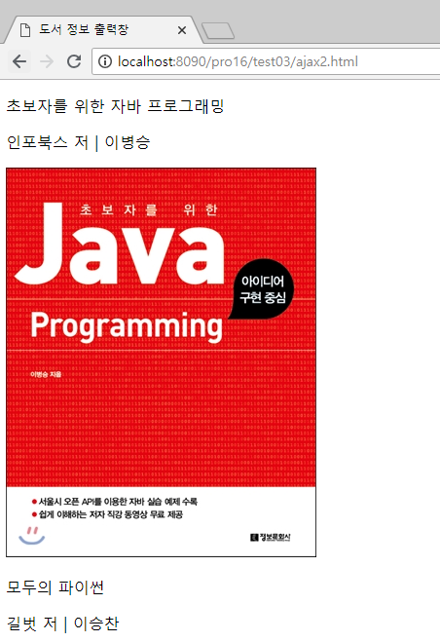
16장 HTML5와 제이쿼리
16.5 제이쿼리 Ajax 기능
3. http://localhost:8090/pro16/test03/ajax2.html로 요청하여 도서정보 요청을 클릭하면 도서 정보와
이미지가 나타납니다.

Slide 52
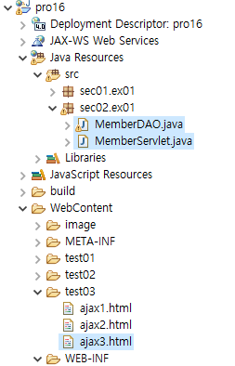
16장 HTML5와 제이쿼리
16.5 제이쿼리 Ajax 기능
16.5.4 ID 중복 여부 확인하기
1. sec02.ex01 패키지를 만들고 MemberDAO, MemberServlet 클래스를 만듭니다. 그리고 ajax3.html을
추가합니다.
중복여부 체크 없이 중복된 ID로 회원등록을 하게될 때 DB오류가 발생한다. 따라서 중복체크는 필요하다.

Slide 53
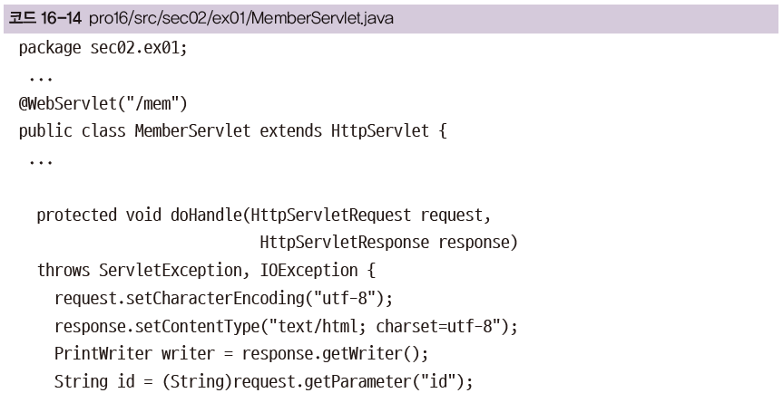
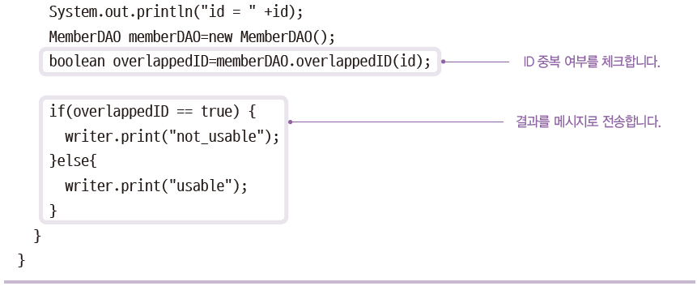
16장 HTML5와 제이쿼리
16.5 제이쿼리 Ajax 기능
2. MemberServlet 클래스를 다음과 같이 작성합니다.

Slide 54
16장 HTML5와 제이쿼리
package sec02.ex01;
:
@WebServlet("/mem")
public class MemberServlet extends HttpServlet {
private static final long serialVersionUID = 1L;
protected void doGet(HttpServletRequest request, HttpServletResponse response) throws ServletException, IOException {
doHandler(request, response);
}
protected void doPost(HttpServletRequest request, HttpServletResponse response) throws ServletException, IOException {
doHandler(request, response);
}
private void doHandler(HttpServletRequest request, HttpServletResponse response) throws ServletException, IOException {
request.setCharacterEncoding("utf-8");
response.setContentType("text/html; charset=utf-8");
PrintWriter writer = response.getWriter();
String id = (String) request.getParameter("id");
System.out.println("id = " + id);
MemberDAO memberDAO = new MemberDAO();
boolean overlappedID = memberDAO.overlappedID(id);
if (overlappedID == true) {
writer.print("not_usable");
} else {
writer.print("usable");
}
}
}

Slide 55
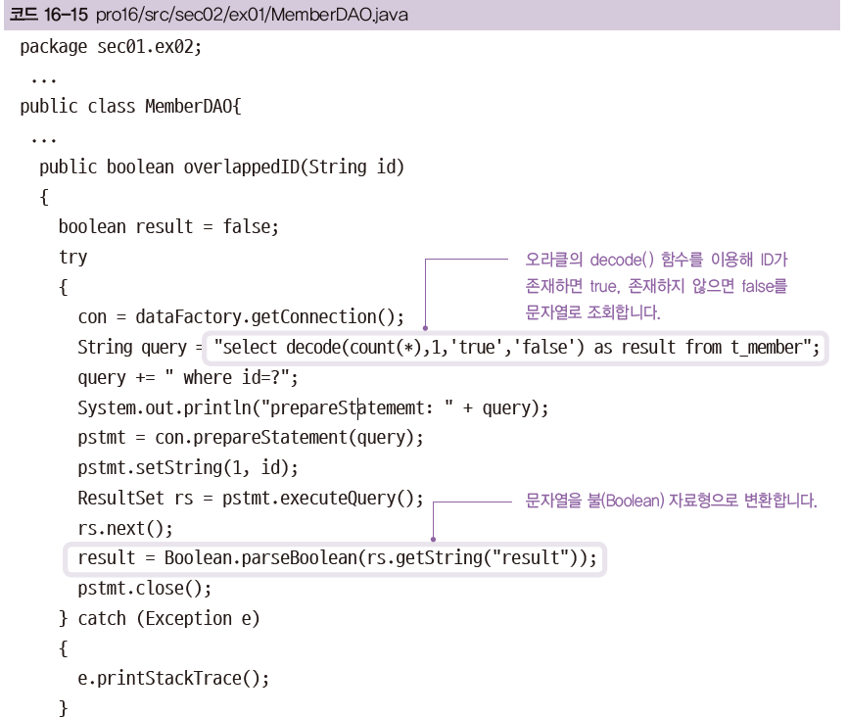

16장 HTML5와 제이쿼리
16.5 제이쿼리 Ajax 기능
3. MemberDAO를 다음과 같이 작성합니다.

Slide 56
16장 HTML5와 제이쿼리
package sec02.ex01;
:
public class MemberDAO {
private Connection con;
private PreparedStatement pstmt;
private DataSource dataFactory;
public MemberDAO() {
try { Context ctx = new InitialContext();
Context envContext = (Context) ctx.lookup("java:/comp/env");
dataFactory = (DataSource) envContext.lookup("jdbc/oracle");
} catch (Exception e) {
e.printStackTrace();
}
}
public boolean overlappedID(String id){
boolean result = false;
try {
con = dataFactory.getConnection();
String query = "select decode(count(*),1,'true','false') as result from t_member";
query += " where id=?";
System.out.println("prepareStatememt: " + query);
pstmt = con.prepareStatement(query);
pstmt.setString(1, id);
ResultSet rs = pstmt.executeQuery();
rs.next();
result =Boolean.parseBoolean(rs.getString("result"));
pstmt.close();
} catch (Exception e) {
e.printStackTrace();
}
return result;
}
}

Slide 57
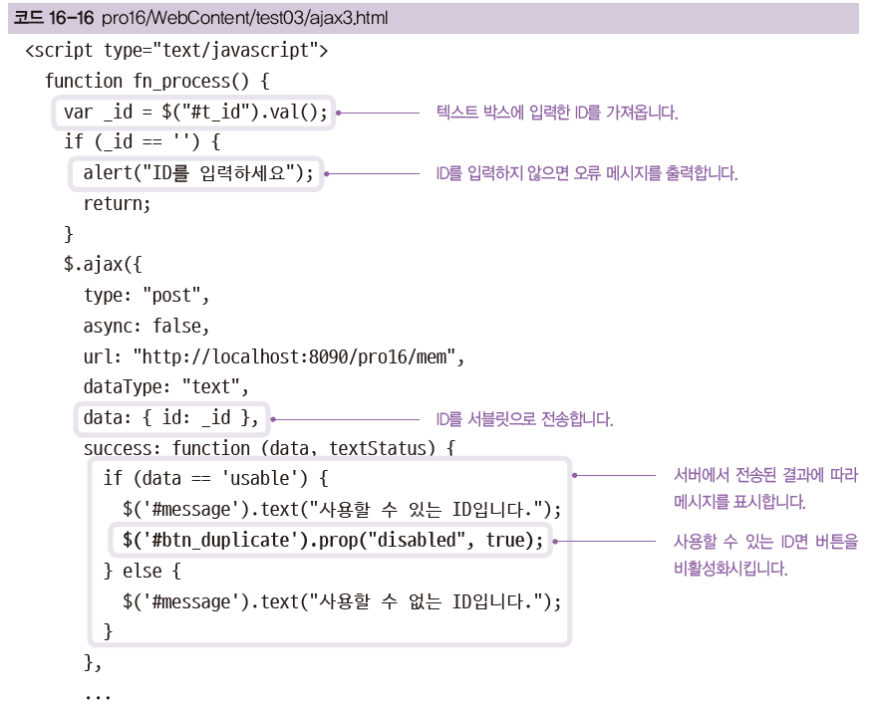
16장 HTML5와 제이쿼리
16.5 제이쿼리 Ajax 기능
4. ajax3.html을 다음과 같이 작성합니다.
.prop(propertyName) -> 속성값 가져오기
.prop(propertyName, value) -> 속성값 추가하기

Slide 58
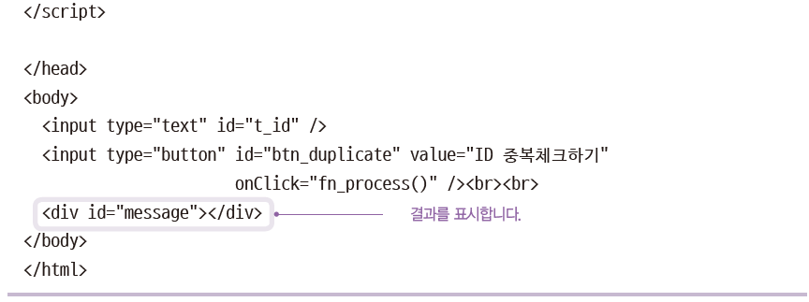
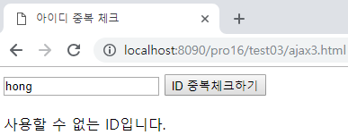
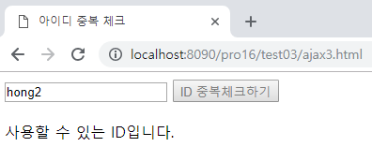
16장 HTML5와 제이쿼리
16.5 제이쿼리 Ajax 기능
5. http://localhost:8090/pro16/test03/ajax3.html로 요청하여 ID를 입력합니다.
비활성화 됨
존재하는 아이디를 입력한 경우
새 아이디를 입력한 경우

Slide 59


16장 HTML5와 제이쿼리
<!DOCTYPE html>
<html><head> <meta charset="UTF-8"><title>아이디 중복 체크</title>
<script src="http://code.jquery.com/jquery-latest.min.js"></script>
<script type="text/javascript">
function fn_process(){
var _id=$("#t_id").val();
if(_id==''){
alert("ID를 입력하세요");
return;
}
$.ajax({
type:"post",
async:true,
url:"http://localhost:8090/pro16/mem",
dataType:"text",
data: {id:_id},
success:function (data,textStatus){
//alert(data);
if(data=='usable'){
$('#message').text("사용할 수 있는 ID입니다.");
$('#btnDuplicate').prop("disabled", true);
}else{
$('#message').text("사용할 수 없는 ID입니다.");
}
},
error:function(data,textStatus){
alert("에러가 발생했습니다.");ㅣ
},
complete:function(data,textStatus){
//alert("작업을완료 했습니다");
}
}); //end ajax
}
</script></head>
id: 서블릿request로 전달되는 매개변수
textStatus: 서블릿에서 전송되어 온 데이터 받는 매개변수
<body>
<input type="text" id="t_id"/>
<input type="button" id="btnDuplicate" value="ID 중복체크하기" onClick="fn_process()" /><br><br>
<div id="message"></div>
</body></html>

Slide 60
16장 HTML5와 제이쿼리
16.6 제이쿼리에서 JSON 사용하기
JSON 정의
JSON( Javascript Object Notation)은 name/value 쌍으로 이루어진 데이터 객체를 전달하기 위해 인간이 읽을 수 있는 텍스트를 사용하는 개방형 표준 데이터 형식
비동기 브라우저/서버 통신(Ajax)을 위해 XML을 대체하는 데이터 전송 형식 중 하나
자바스크립트에서 파생된 것이므로 자바스크립트의 구문 형식을 따르지만 프로그래밍 언어나 플랫폼에 독립적이어서 쉽게 사용할 수 있음

Slide 61
16장 HTML5와 제이쿼리
16.6 제이쿼리에서 JSON 사용하기
JSON의 여러 가지 자료형
자료형 | 종류 | 예
수(Number) | 정수 | 76,197,750,-11,-234
 | 실수(고정소수점) | 3.14, -2.717, 45.78
 | 실수(부동소수점) | 1e4, 2.5e34, 5.67e-9, 7.66E-3
문자열 | 문자열 | "1234" "true" "apple-num" "사랑" "JSP"
 | 제어 문자 | \b (백스페이스) \f (폼 피드) \n (개행) \r (캐리지 반환) \t (탭) \" (따옴표) \/ (슬래시) \\ (역슬래시)
배열 | 배열은 대괄호[ ]로 나타냅니다. 배열의 각 요소는 기본 자료형이거나 배열,객체입니다. 각 요소들은 콤마(,)로 구별합니다. | “name”: [“홍길동”, ”이순신”, ”임꺽정”] // 대괄호 안에 배열 요소를 콤마(,)로 구분해서 나열합니다.
객체 | JSON 객체는 중괄호{ }로 둘러싸서 표현합니다. 콤마(,)를 사용해 여러 프로퍼티를 포함할 수있습니다. | { "name": "홍길동", "age": 16, "weight": 67 } // 중괄호 안에 name/value 쌍을 콤마(,)로 구분해서 나열합니다.

Slide 62
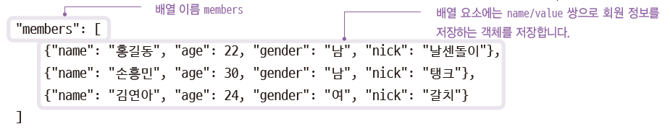
16장 HTML5와 제이쿼리
16.6 제이쿼리에서 JSON 사용하기
배열 이름이 members이고 JSON 객체를 배열 요소로 가지는 JSON 배열

Slide 63
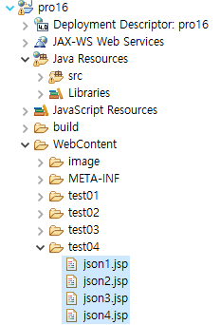
16장 HTML5와 제이쿼리
16.6 제이쿼리에서 JSON 사용하기
16.6.1 JSON의 자료형 사용 실습
1. 다음과 같이 test04 폴더를 만들고 json1~4까지 jsp 파일을 생성합니다.

Slide 64

16장 HTML5와 제이쿼리
16.6 제이쿼리에서 JSON 사용하기
2. json1.jsp를 다음과 같이 작성합니다.

Slide 65

16장 HTML5와 제이쿼리
<%@ page language="java" contentType="text/html; charset=UTF-8"
pageEncoding="UTF-8" isELIgnored="false" %>
<%@ taglib uri="http://java.sun.com/jsp/jstl/core" prefix="c" %>
<!DOCTYPE html>
<html>
<head>
<title>JSON 테스트</title>
<script src="http://code.jquery.com/jquery-latest.min.js"></script>
<script>
$(function() {
$("#checkJson").click(function() {
var jsonStr = '{"name": ["홍길동", "이순신", "임꺽정"] }';
var jsonInfo = JSON.parse(jsonStr);
var output ="회원 이름<br>";
output += "=======<br>";
for(var i in jsonInfo.name) {
output += jsonInfo.name[i]+"<br>";
}
$("#output").html(output);
});
});
</script>
</head>
<body>
<a id="checkJson" style="cursor:pointer">출력</a><br><br>
<div id="output"></div>
</body>
</html>
cursor: pointer 손가락 모양
default 화살 모양
auto Ⅰ모양
wait 모래시계 모양

Slide 66

16장 HTML5와 제이쿼리
16.6 제이쿼리에서 JSON 사용하기
3. http://localhost:8090/pro16/test04/json1.jsp로 요청하여 출력을 클릭하면 배열 요소의 값을 출력합니다.

Slide 67

16장 HTML5와 제이쿼리
16.6 제이쿼리에서 JSON 사용하기
4. 이번에는 정수 자료형을 배열로 저장한 후 화면에 출력해 보겠습니다. json2.jsp를 다음과 같이 작성합니다.

Slide 68

16장 HTML5와 제이쿼리
<%@ page language="java" contentType="text/html; charset=UTF-8"
pageEncoding="UTF-8" isELIgnored="false" %>
<%@ taglib uri="http://java.sun.com/jsp/jstl/core" prefix="c" %>
<!DOCTYPE html>
<html>
<head>
<title>JSON 테스트</title>
<script src="http://code.jquery.com/jquery-latest.min.js"></script>
<script>
$(function() {
$("#checkJson").click(function() {
var jsonStr = '{"age": [22, 33, 44]}';
var jsonInfo = JSON.parse(jsonStr);
var output ="회원 나이<br>";
output += "=======<br>";
for(var i in jsonInfo.age) {
output += jsonInfo.age[i]+"<br>";
}
$("#output").html(output);
});
});
</script>
</head>
<body>
<a id="checkJson" style="cursor:pointer">출력</a><br><br>
<div id="output"></div>
</body>
</html>

Slide 69

16장 HTML5와 제이쿼리
16.6 제이쿼리에서 JSON 사용하기
5. http://localhost:8090/pro16/test04/json2.jsp로 요청한 후 출력을 클릭하여 결과를 확인합니다.

Slide 70

16장 HTML5와 제이쿼리
16.6 제이쿼리에서 JSON 사용하기
6. 이번에는 JSON 객체에 회원 정보를 저장한 후 다시 회원 정보를 출력해 보겠습니다. json3.jsp를 다음과
같이 작성합니다.

Slide 71

16장 HTML5와 제이쿼리
<%@ page language="java" contentType="text/html; charset=UTF-8" pageEncoding="UTF-8"
isELIgnored="false" %>
<%@ taglib uri="http://java.sun.com/jsp/jstl/core" prefix="c" %>
<!DOCTYPE html>
<html>
<head>
<title>JSON 테스트</title>
<script src="http://code.jquery.com/jquery-latest.min.js"></script>
<script>
$(function() {
$("#checkJson").click(function() {
var jsonStr = '{"name":"박지성","age":25,"gender":"남자","nickname":"날센돌이"}';
var jsonObj = JSON.parse(jsonStr);
var output ="회원 정보<br>";
output += "=======<br>";
output += "이름: " + jsonObj.name+"<br>";
output += "나이: " + jsonObj.age+"<br>";
output += "성별: " + jsonObj.gender+"<br>";
output += "별명: " + jsonObj.nickname+"<br>";
$("#output").html(output);
});
});
</script>
</head>
<body>
<a id="checkJson" style="cursor:pointer">출력</a><br><br>
<div id="output"></div>
</body>
</html>

Slide 72

16장 HTML5와 제이쿼리
16.6 제이쿼리에서 JSON 사용하기
7. http://localhost:8090/pro16/test04/json3.jsp로 요청하여 실행 결과를 확인합니다.

Slide 73


16장 HTML5와 제이쿼리
16.6 제이쿼리에서 JSON 사용하기
8. 마지막으로 이번에는 JSON 배열의 요소에 JSON 객체를 저장한 후 다시 배열에 접근하여 JSON 객체의
속성 값을 출력해 보겠습니다. json4.jsp를 다음과 같이 작성합니다.

Slide 74

16장 HTML5와 제이쿼리
<%@ page language="java" contentType="text/html; charset=UTF-8"
pageEncoding="UTF-8" isELIgnored="false" %>
<%@ taglib prefix="c" uri="http://java.sun.com/jsp/jstl/core" %>
<!DOCTYPE html>
<html>
<head>
<title>JSON 테스트</title>
<script src="http://code.jquery.com/jquery-latest.min.js"></script>
<script>
$(function() {
$("#checkJson").click(function() {
var jsonStr = '{"members":[{"name":"박지성","age":"25","gender":"남자","nickname":"날센돌이"}'
+', {"name":"손흥민","age":"30","gender":"남자","nickname":"탱크"}] }';
var jsonInfo = JSON.parse(jsonStr);
var output ="회원 정보<br>";
output += "=======<br>";
for(var i in jsonInfo.members){
output += "이름: " + jsonInfo.members[i].name+"<br>";
output += "나이: " + jsonInfo.members[i].age+"<br>";
output += "성별: " + jsonInfo.members[i].gender+"<br>";
output += "별명: " +jsonInfo.members[i].nickname+"<br><br><br>";
}
$("#output").html(output);
});
});
</script>
</head>
<body>
<a id="checkJson" style="cursor:pointer">출력</a><br><br>
<div id="output"></div>
</body>
</html>

Slide 75

16장 HTML5와 제이쿼리
16.6 제이쿼리에서 JSON 사용하기
9. 다음은 실행 결과입니다.

Slide 76

16장 HTML5와 제이쿼리
16.6 제이쿼리에서 JSON 사용하기
16.6.2 Ajax 이용해 서버와 JSON 데이터 주고받기
1. 다음 사이트로 접속합니다.
• https://code.google.com/archive/p/json-simple/downloads
2. json-simple-1.1.1.jar를 클릭해 다운로드합니다.

Slide 77

16장 HTML5와 제이쿼리
16.6 제이쿼리에서 JSON 사용하기
3. 이클립스 프로젝트의 /WebContent/lib 폴더에 붙여 넣습니다.

Slide 78

16장 HTML5와 제이쿼리
16.6 제이쿼리에서 JSON 사용하기
4. 이번에는 JSP에서 제이쿼리 Ajax 기능을 이용해 서블릿으로 JSON 데이터를 전송하기 위해 sec03.ex01
패키지를 만들고 JsonServlet1 클래스를 추가합니다.

Slide 79


16장 HTML5와 제이쿼리
16.6 제이쿼리에서 JSON 사용하기
5. JsonServlet1 클래스를 다음과 같이 작성합니다.
private

Slide 80

16장 HTML5와 제이쿼리
package sec03.ex01;
:
import org.json.simple.JSONObject;
import org.json.simple.parser.JSONParser;
@WebServlet("/json")
public class JsonServlet1 extends HttpServlet {
private static final long serialVersionUID = 1L;
protected void doGet(HttpServletRequest request, HttpServletResponse response) throws ServletException, IOException {
doHandle(request, response);
}
protected void doPost(HttpServletRequest request, HttpServletResponse response) throws ServletException, IOException {
doHandle(request, response);
}
private void doHandle(HttpServletRequest request, HttpServletResponse response) throws ServletException, IOException {
request.setCharacterEncoding("utf-8");
response.setContentType("text/html; charset=utf-8");
String jsonInfo = request.getParameter("jsonInfo");
try {
JSONParser jsonParser = new JSONParser();
JSONObject jsonObject = (JSONObject) jsonParser.parse(jsonInfo);
System.out.println("* 회원 정보*");
System.out.println(jsonObject.get("name"));
System.out.println(jsonObject.get("age"));
System.out.println(jsonObject.get("gender"));
System.out.println(jsonObject.get("nickname"));
} catch (Exception e) {
e.printStackTrace();
}
}
}

Slide 81

16장 HTML5와 제이쿼리
16.6 제이쿼리에서 JSON 사용하기
6. json5.jsp를 다음과 같이 작성합니다. 자바스크립트에서 회원 정보를 JSON 객체로 만들어 매개변수 이름
jsonInfo로 ajax를 이용해 서블릿으로 전송합니다.

Slide 82
16장 HTML5와 제이쿼리
<%@ page language="java" contentType="text/html; charset=UTF-8"
pageEncoding="UTF-8" isELIgnored="false" %>
<%@ taglib prefix="c" uri="http://java.sun.com/jsp/jstl/core" %>
<c:set var="contextPath" value="${pageContext.request.contextPath}" />
<!DOCTYPE html>
<html>
<head>
<title>JSON ajax 연습</title>
<script src="http://code.jquery.com/jquery-latest.min.js"></script>
<script>
$(function() {
$("#checkJson").click(function() {
var _jsonInfo ='{"name":"박지성","age":"25","gender":"남자","nickname":"날센돌이"}';
$.ajax({
type:"post",
async:false,
url:"${contextPath}/json",
data : {jsonInfo: _jsonInfo},
success:function (data,textStatus){
},
error:function(data,textStatus){
alert("에러가 발생했습니다.");ㅣ
},
complete:function(data,textStatus){
}
}); //end ajax
});
});
</script>
</head>
<body>
<a id="checkJson" style="cursor:pointer">전송</a><br><br>
<div id="output"></div>
</body>
</html>

Slide 83

16장 HTML5와 제이쿼리
16.6 제이쿼리에서 JSON 사용하기
7. http://localhost:8090/pro16/test04/json5.jsp로 요청하여 JSP 페이지에서 전송을 클릭하면 이클립스 콘솔에
다음과 같이 회원 정보가 출력됩니다.

Slide 84

16장 HTML5와 제이쿼리
16.6 제이쿼리에서 JSON 사용하기
8. 이번에는 반대로 서버의 서블릿에서 웹 페이지로 JSON 형식의 회원 정보를 전송해 보겠습니다.
JsonServlet2 클래스를 생성합니다.

Slide 85
16장 HTML5와 제이쿼리
16.6 제이쿼리에서 JSON 사용하기
9. JsonServlet2 클래스를 다음과 같이 작성합니다.
JSON 배열에 정보를 저장하는 과정
memberInfo로 JSONObject 객체를 생성한 후 회원 정보를 name/value 쌍으로 저장
membersArray의 JSONArray 객체를 생성한 후 회원 정보를 저장한 JSON 객체를 차례대로 저장
membersArray 배열에 회원 정보를 저장한 후 totalObject로 JSONObject 객체를 생성하여 name에는 자바스크립트에서 접근할 때 사용하는 이름인 members를, value에는 membersArray를 최종적으로 저장

Slide 86


16장 HTML5와 제이쿼리
16.6 제이쿼리에서 JSON 사용하기
private

Slide 87

16장 HTML5와 제이쿼리
16.6 제이쿼리에서 JSON 사용하기

Slide 88
16장 HTML5와 제이쿼리
package sec03.ex01;
:
import org.json.simple.JSONArray;
import org.json.simple.JSONObject;
@WebServlet("/json2")
public class JsonServlet2 extends HttpServlet {
private static final long serialVersionUID = 1L;
protected void doGet(HttpServletRequest request, HttpServletResponse response)
throws ServletException, IOException {
doHandle(request, response);
}
protected void doPost(HttpServletRequest request, HttpServletResponse response)
throws ServletException, IOException {
doHandle(request, response);
}
private void doHandle(HttpServletRequest request, HttpServletResponse response)
throws ServletException, IOException {
request.setCharacterEncoding("utf-8");
response.setContentType("text/html; charset=utf-8");
PrintWriter writer = response.getWriter();

Slide 89
16장 HTML5와 제이쿼리
JSONObject totalObject = new JSONObject();
JSONArray membersArray = new JSONArray();
JSONObject memberInfo = new JSONObject();
memberInfo.put("name", "박지성");
memberInfo.put("age", "25");
memberInfo.put("gender", "남자");
memberInfo.put("nickname", "날센돌이");
membersArray.add(memberInfo); // 배열에 입력
memberInfo = new JSONObject();
memberInfo.put("name", "김연아");
memberInfo.put("age", "21");
memberInfo.put("gender", "여자");
memberInfo.put("nickname", "칼치");
membersArray.add(memberInfo); // 배열에 입력
totalObject.put("members", membersArray); // JSON
String jsonInfo = totalObject.toJSONString();
System.out.print(jsonInfo);
writer.print(jsonInfo);
}
}

Slide 90

16장 HTML5와 제이쿼리
16.6 제이쿼리에서 JSON 사용하기
10. json6.jsp를 다음과 같이 작성합니다.

Slide 91

16장 HTML5와 제이쿼리
16.6 제이쿼리에서 JSON 사용하기

Slide 92

16장 HTML5와 제이쿼리
<%@ page language="java" contentType="text/html; charset=UTF-8"
pageEncoding="UTF-8" isELIgnored="false" %>
<%@ taglib prefix="c" uri="http://java.sun.com/jsp/jstl/core" %>
<c:set var="contextPath" value="${pageContext.request.contextPath}" />
<!DOCTYPE html> <html> <head>
<title>JSON 테스트</title>
<script src="http://code.jquery.com/jquery-latest.min.js"></script>
<script>
$(function() {
$("#checkJson").click(function() {
$.ajax({
type:"post",
async:false,
url:"${contextPath}/json2",
success:function (data,textStatus){
var jsonInfo = JSON.parse(data);
var memberInfo ="회원 정보<br>";
memberInfo += "=======<br>";
for(var i in jsonInfo.members){
memberInfo += "이름: " + jsonInfo.members[i].name+"<br>";
memberInfo += "나이: " + jsonInfo.members[i].age+"<br>";
memberInfo += "성별: " + jsonInfo.members[i].gender+"<br>";
memberInfo += "별명: " + jsonInfo.members[i].nickname+"<br><br><br>";
}
$("#output").html(memberInfo);
},
error:function(data,textStatus){
alert("에러가 발생했습니다.");ㅣ
},
complete:function(data,textStatus){
}
});
});
});
</script>
</head>
<body>
<a id="checkJson" style="cursor:pointer">회원 정보 수신하기</a><br><br>
<div id="output"></div>

Slide 93

16장 HTML5와 제이쿼리
16.6 제이쿼리에서 JSON 사용하기
11. http://localhost:8090/pro16/test04/json6.jsp로 요청하여 회원 정보 수신하기를 클릭합니다.

Slide 94

16장 HTML5와 제이쿼리
16.6 제이쿼리에서 JSON 사용하기
12. 마지막으로 여러 개의 배열을 JSON으로 전달하는 예제를 만들어 보겠습니다. JsonServlet3 클래스를
추가로 생성합니다.

Slide 95

16장 HTML5와 제이쿼리
16.6 제이쿼리에서 JSON 사용하기
13. JsonServlet3 클래스를 다음과 같이 작성합니다.
여러 개의 배열을 전송하는 과정
bookInfo의 JSONObject 객체를 생성한 후 도서 정보를 name/value 쌍으로 저장
bookArray의 JSONArray 객체를 생성한 후 도서 정보를 저장한 bookInfo를 차례대로 저장
이미 회원 배열을 저장하고 있는 totaObject의 name에는 배열 이름에 해당하는 books를, value에는 bookArray를 최종적으로 저장
private

Slide 96

16장 HTML5와 제이쿼리
16.6 제이쿼리에서 JSON 사용하기

Slide 97

16장 HTML5와 제이쿼리
16.6 제이쿼리에서 JSON 사용하기

Slide 98
16장 HTML5와 제이쿼리
package sec03.ex01;
:
@WebServlet("/json3")
public class JsonServlet3 extends HttpServlet {
private static final long serialVersionUID = 1L;
protected void doGet(HttpServletRequest request, HttpServletResponse response) throws ServletException, IOException {
doHandle(request, response);
}
protected void doPost(HttpServletRequest request, HttpServletResponse response) throws ServletException, IOException {
doHandle(request, response);
}
private void doHandle(HttpServletRequest request, HttpServletResponse response) throws ServletException, IOException {
request.setCharacterEncoding("utf-8");
response.setContentType("text/html; charset=utf-8");
PrintWriter writer = response.getWriter();
JSONObject totaObject = new JSONObject();
JSONArray membersArray = new JSONArray();
JSONObject memberInfo = new JSONObject();
memberInfo.put("name", "박지성");
memberInfo.put("age", "25");
memberInfo.put("gender", "남자");
memberInfo.put("nickname", "날센돌이");
membersArray.add(memberInfo);
memberInfo = new JSONObject();
memberInfo.put("name", "김연아");
memberInfo.put("age", "21");
memberInfo.put("gender", "여자");
memberInfo.put("nickname", "칼치");
membersArray.add(memberInfo);
totaObject.put("members", membersArray);

Slide 99
16장 HTML5와 제이쿼리
JSONArray bookArray = new JSONArray();
JSONObject bookInfo = new JSONObject();
bookInfo.put("title", "초보자를 위한 자바 프로그래밍");
bookInfo.put("writer", "이병승");
bookInfo.put("price", "30000");
bookInfo.put("genre", "IT");
bookInfo.put("image", "http://localhost:8090/pro16/image/image1.jpg");
bookArray.add(bookInfo);
bookInfo = new JSONObject();
bookInfo.put("title", "모두의 파이썬");
bookInfo.put("writer", "이승찬");
bookInfo.put("price", "12000");
bookInfo.put("genre", "IT");
bookInfo.put("image", "http://localhost:8090/pro16/image/image2.jpg");
bookArray.add(bookInfo);
totalObject.put("books", bookArray);
String jsonInfo = totaObject.toJSONString();
System.out.print(jsonInfo);
writer.print(jsonInfo);
}
}

Slide 100

16장 HTML5와 제이쿼리
16.6 제이쿼리에서 JSON 사용하기
14. json7.jsp를 다음과 같이 작성합니다.

Slide 101

16장 HTML5와 제이쿼리
16.6 제이쿼리에서 JSON 사용하기

Slide 102


16장 HTML5와 제이쿼리
<%@ page language="java" contentType="text/html; charset=UTF-8"
pageEncoding="UTF-8" isELIgnored="false" %>
<%@ taglib prefix="c" uri="http://java.sun.com/jsp/jstl/core" %>
<c:set var="contextPath" value="${pageContext.request.contextPath}" />
<!DOCTYPE html> <html> <head> <title>JSON 테스트</title>
<script src="http://code.jquery.com/jquery-latest.min.js"></script>
<script>
$(function() {
$("#checkJson").click(function() {
$.ajax({
type:"post",
async:false,
url:"${contextPath}/json3",
success:function (data,textStatus){
var jsonInfo = JSON.parse(data);
var memberInfo ="회원 정보<br>";
memberInfo += "=======<br>";
for(var i in jsonInfo.members){
memberInfo += "이름: " + jsonInfo.members[i].name+"<br>";
memberInfo += "나이: " + jsonInfo.members[i].age+"<br>";
memberInfo += "성별: " + jsonInfo.members[i].gender+"<br>";
memberInfo += "별명: " + jsonInfo.members[i].nickname+"<br><br><br>";
}
var booksInfo = "<br><br><br>도서 정보<br>";
booksInfo += "===========<br>";
for(var i in jsonInfo.books) {
booksInfo += "제목: " + jsonInfo.books[i].title+"<br>";
booksInfo += "저자: " + jsonInfo.books[i].writer+"<br>";
booksInfo += "가격: " + jsonInfo.books[i].price+"원 <br>";
booksInfo += "장르: " + jsonInfo.books[i].genre+"<br>";
imageURL = jsonInfo.books[i].image;
booksInfo += "<img src="+imageURL+" />"+"<br><br><br>";
}
$("#output").html(memberInfo+"<br>"+booksInfo);
},

Slide 103
16장 HTML5와 제이쿼리
error:function(data,textStatus){
alert("에러가 발생했습니다.");ㅣ
}
}); //end ajax
});
});
</script>
</head>
<body>
<a id="checkJson" style="cursor:pointer">데이터 수신하기</a><br><br>
<div id="output"></div>
</body></html>

Slide 104
16장 HTML5와 제이쿼리
16.6 제이쿼리에서 JSON 사용하기
15. http://localhost:8090/pro16/test04/json7.jsp로 요청하여 데이터 수신하기를 클릭하면 다음과 같이 회원
정보를 출력합니다. 이번에는 회원 정보는 물론 도서 정보도 배열로 전달받아 출력합니다.

